Slide 1

Introdução ao Angular
Discente: Matheus Marques de Oliveira Neves
Docente: João Paulo Preti
Disciplina: Linguagem de Programação III

Slide 2
O que é o Angular
Angular é uma plataforma e framework para construção da interface de aplicações usando HTML, CSS e, principalmente, TypeScript, criada pelos desenvolvedores da Google.
O TypeScript é uma linguagem de programação criada pela Microsoft. Ela é um superset do JavaScript, ou seja, faz tudo o que o JavaScript faz e ainda mais algumas coisas.

Slide 3
Arquitetura
Os elementos básicos (building blocks) de uma aplicação Angular são:
- Módulos
- Componentes
- Templates
- Metadata
- Data binding
- Diretivas
- Serviços
- Injeção de dependências

Slide 4
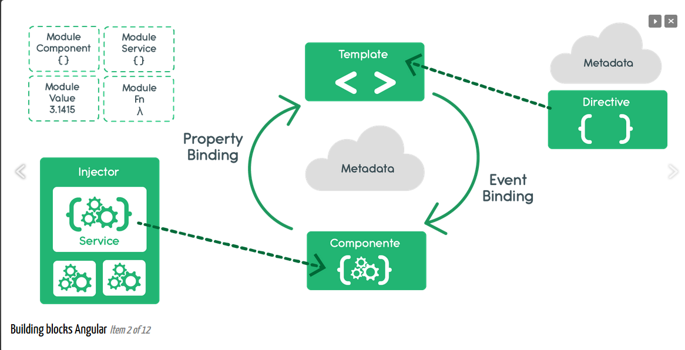
Arquitetura

Slide 5
product-list.component.html
<h2>Products</h2>
<div *ngFor="let product of products">
</div>

Slide 6
product-list.component.html
<h2>Products</h2>
<div *ngFor="let product of products">
<h3>
{{ product.name }}
</h3>
</div>

Slide 7
product-list.component.html
<h2>Products</h2>
<div *ngFor="let product of products">
<h3>
<a [title]="product.name + ' details'">
{{ product.name }}
</a>
</h3>
</div>

Slide 8
product-list.component.html
<h2>Products</h2>
<div *ngFor="let product of products">
<h3>
<a [title]="product.name + ' details'">
{{ product.name }}
</a>
</h3>
<p *ngIf="product.description">
Description: {{ product.description }}
</p>
</div>

Slide 9
Recursos do Template
A aplicação agora tem uma lista de produtos e recursos de compartilhamento.
No processo, você aprendeu a usar cinco recursos da sintaxe Template:
- *ngFor
- *ngIf
- Interpolation {{ }}
- Property binding [ ]
- Event binding ( )

Slide 10
Componentes
Uma aplicação Angular é baseada em componentes. Com eles, nós podemos encapsular comportamentos e regras da interface, o que torna a criação de aplicações algo mais simples.
Um componente é composto de 3 itens:
- Template HTML
- CSS
- Uma classe que gerencia as propriedades e comportamentos

Slide 11
product-alerts.component.ts
import { Component, OnInit } from '@angular/core';
@Component({
selector: 'app-product-alerts',
templateUrl: './product-alerts.component.html',
styleUrls: ['./product-alerts.component.css']
})
export class ProductAlertsComponent implements OnInit {
constructor() { }
ngOnInit() {
}
}

Slide 12
product-alerts.component.ts
import { Component, OnInit } from '@angular/core';
import { Input } from '@angular/core';
export class ProductAlertsComponent implements OnInit {
@Input() product;
constructor() { }
ngOnInit() {
}
}

Slide 13
product-alerts.component.html
<p *ngIf="product.price > 700">
<button>Notify Me</button>
</p>

Slide 14
product-list.component.html
<button (click)="share()">
Share
</button>
<app-product-alerts
[product]="product">
</app-product-alerts>

Slide 15
product-alerts.component.ts
import { Component } from '@angular/core';
import { Input } from '@angular/core';
import { Output, EventEmitter } from '@angular/core';
@Component({
selector: 'app-product-alerts',
templateUrl: './product-alerts.component.html',
styleUrls: ['./product-alerts.component.css']
})
export class ProductAlertsComponent {
@Input() product;
@Output() notify = new EventEmitter();
}

Slide 16
product-alerts.component.html
<p *ngIf="product.price > 700">
<button (click)="notify.emit()">Notify Me</button>
</p>

Slide 17
product-list.component.ts
export class ProductListComponent {
products = products;
share() {
window.alert('The product has been shared!');
}
onNotify() {
window.alert('You will be notified when the product goes on sale');
}
}

Slide 18
product-list.component.html
<button (click)="share()">
Share
</button>
<app-product-alerts
[product]="product"
(notify)="onNotify()">
</app-product-alerts>

Slide 19
Roteamento
Iremos Testar o roteamento clicando no nome do produto.
O app irá mostrar o que está em product details component,
Que é: product-details works!
Gerar um componente chamado product-details.

Slide 20
app.module.ts
@NgModule({
imports: [
BrowserModule,
ReactiveFormsModule,
RouterModule.forRoot([
{ path: '', component: ProductListComponent },
{ path: 'products/:productId', component: ProductDetailsComponent },
])
],

Slide 21
product-list.component.html
<div *ngFor="let product of products; index as productId">
<h3>
<a [title]="product.name + ' details'" [routerLink]="['/products', productId]">
{{ product.name }}
</a>
</h3>

Slide 22
product-details.component.ts
import { Component, OnInit } from '@angular/core';
import { ActivatedRoute } from '@angular/router';
import { products } from '../products';

Slide 23
product-details.component.ts
export class ProductDetailsComponent implements OnInit {
product;
constructor(
private route: ActivatedRoute,
) { }
}

Slide 24
product-details.component.html
ngOnInit() {
this.route.paramMap.subscribe(params => {
this.product = products[+params.get('productId')];
});
}

Slide 25
product-details.component.html
<h2>Product Details</h2>
<div *ngIf="product">
<h3>{{ product.name }}</h3>
<h4>{{ product.price | currency }}</h4>
<p>{{ product.description }}</p>
</div>

Slide 26
Serviços
Serviços são uma parte integral (essencial) nas aplicações em angular.
Os serviços são o lugar onde você compartilha dados entre partes da sua aplicação.
Ir em na pasta App e gerar um serviço chamado cart

Slide 27
cart.service.ts
import { Injectable } from '@angular/core';
@Injectable({
providedIn: 'root'
})
export class CartService {
constructor() {}
}

Slide 28
cart.service.ts
export class CartService {
items = [];
addToCart(product) {
this.items.push(product);
}
getItems() {
return this.items;
}
clearCart() {
this.items = [];
return this.items;
}
}

Slide 29
product-details.component.ts
import { Component, OnInit } from '@angular/core';
import { ActivatedRoute } from '@angular/router';
import { products } from '../products';
import { CartService } from '../cart.service';

Slide 30
product-details.component.ts
export class ProductDetailsComponent implements OnInit {
constructor(
private route: ActivatedRoute,
private cartService: CartService
) { }
}

Slide 31
product-details.component.ts
export class ProductDetailsComponent implements OnInit {
addToCart(product) {
window.alert('Your product has been added to the cart!');
this.cartService.addToCart(product);
}
}

Slide 32
product-details.component.html
<h2>Product Details</h2>
<div *ngIf="product">
<h3>{{ product.name }}</h3>
<h4>{{ product.price | currency }}</h4>
<p>{{ product.description }}</p>
<button (click)="addToCart(product)">Buy</button>
</div>

Slide 33

Fim da Apresentação de Angular
Obrigado !!!
E-mail: matheuscbaa@hotmail.com

